Slide 1
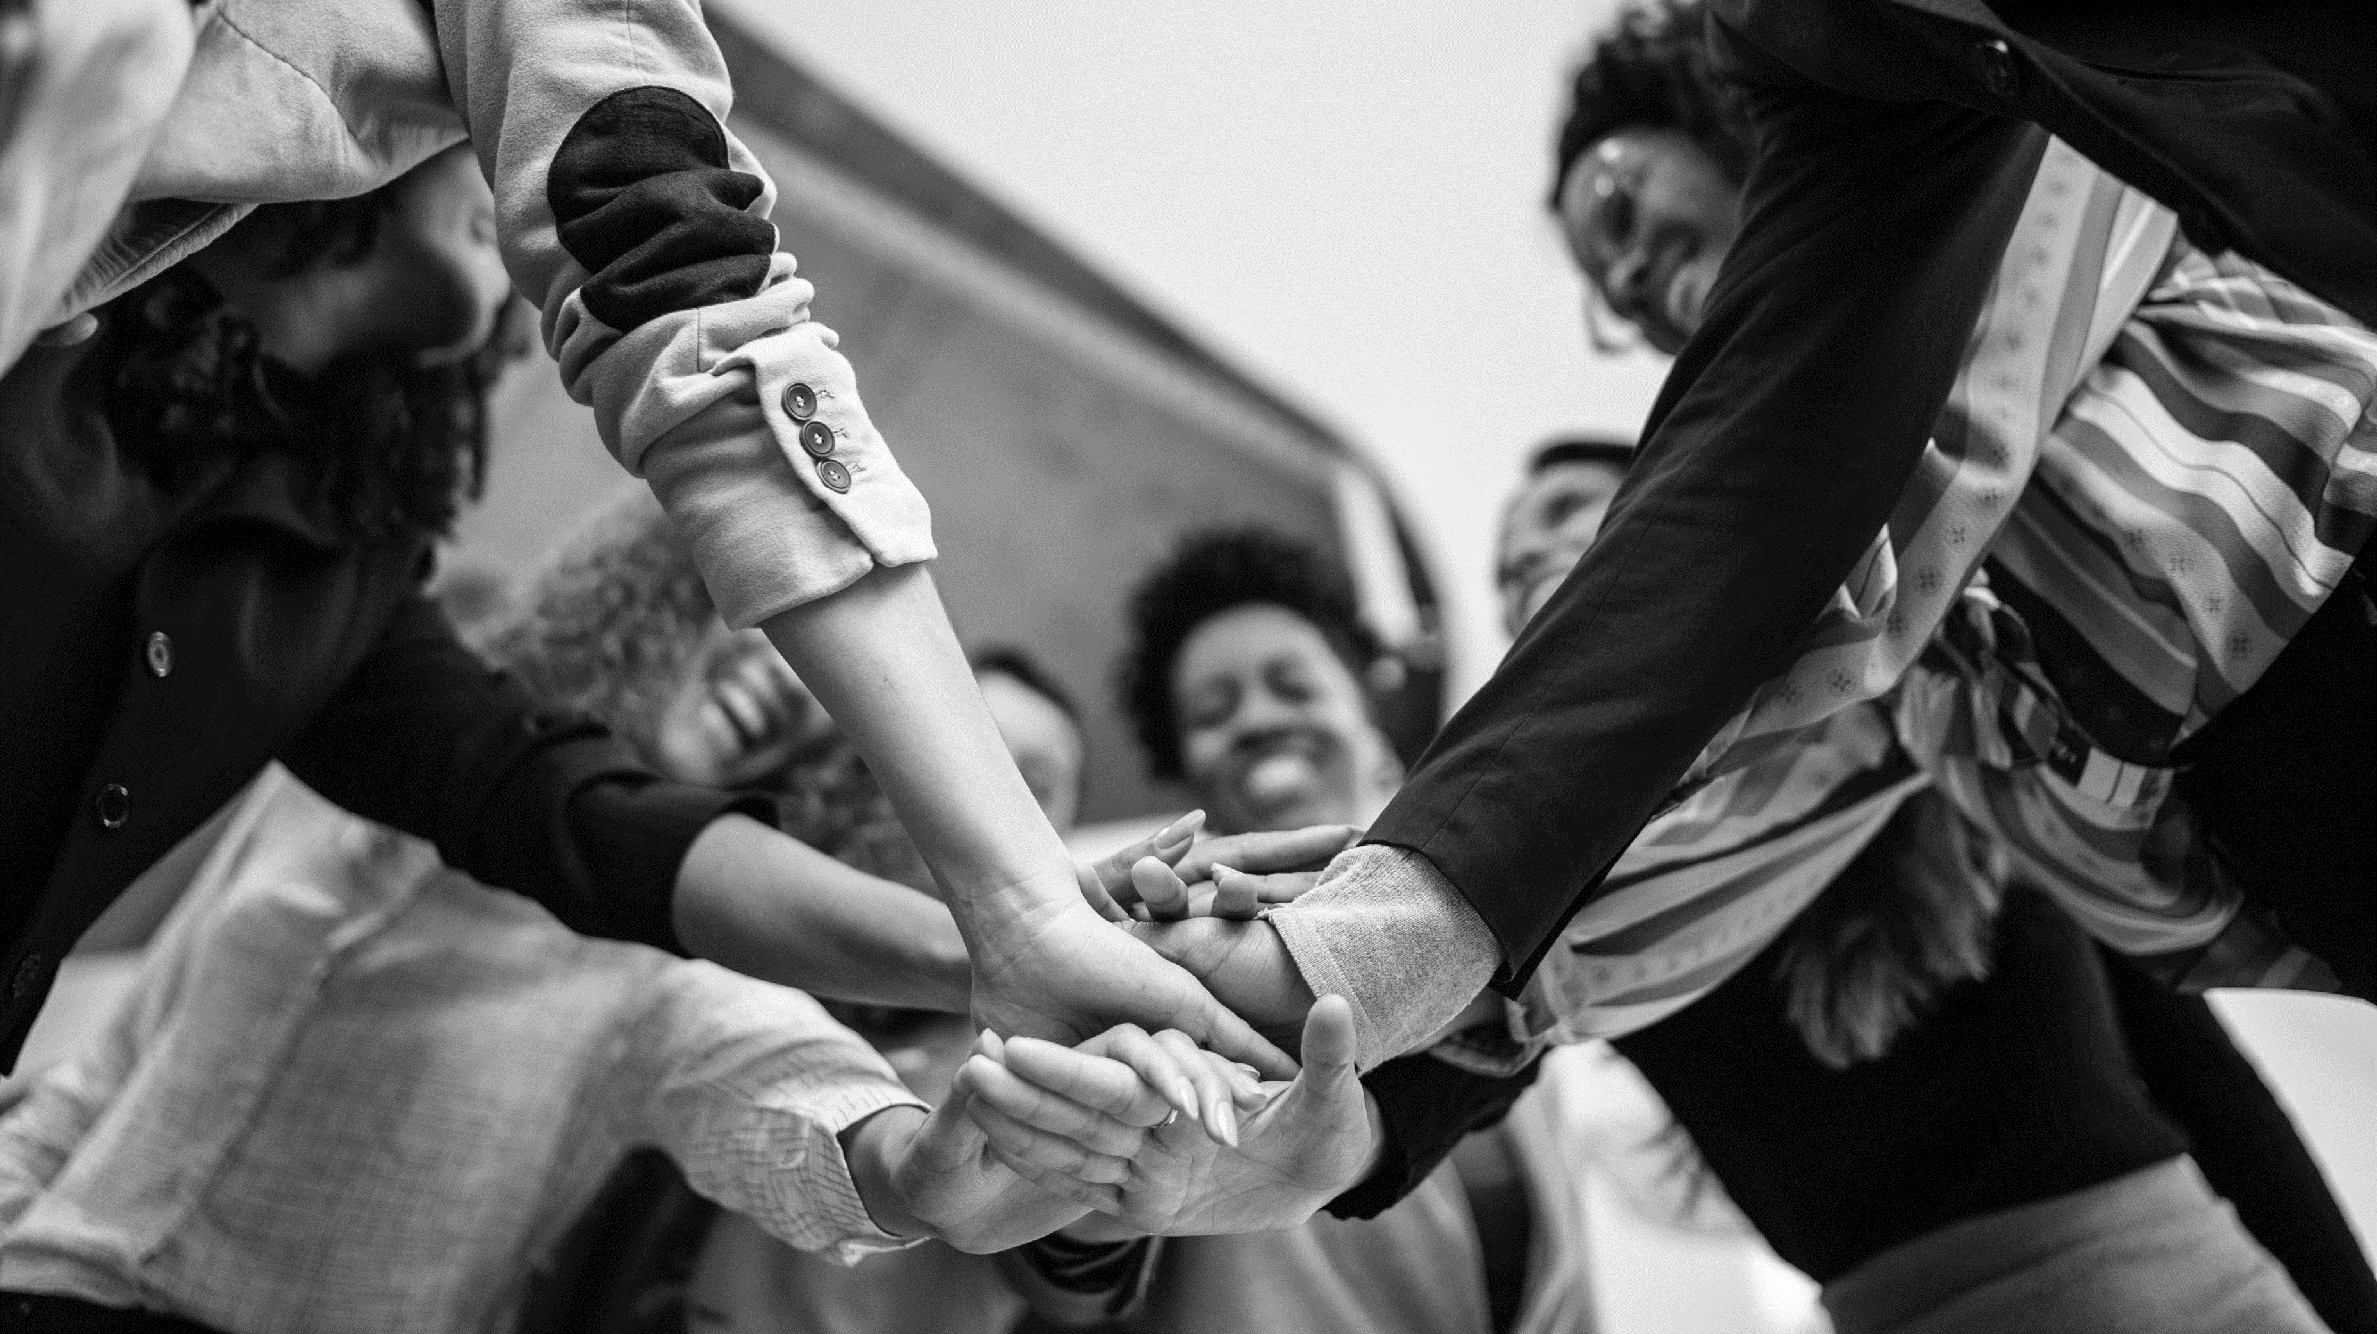
+ + + + + + + + + + + + + + + + + + + + + + + + + + + + + + + + + + + + + + + + + + + + + + + +
Campanha
doe Sangue, doe vida
Sicoob Credicope, Hemominas, Secretaria Municipal de Saúde e Hospital Municipal
sicoobcredicope.com.br

Slide 2
+ + + + + + + + + + + + + + + + + + + + + + + + + + + + + + + + + + +
A Campanha
Doe sangue, doe vida.
Campanha doação de sangue promovida pelo Sicoob Credicope em parceria com Hemominas, Secretaria Municipal de Saúde e Hospital Municipal (Padre Geraldo Hogervorst). DATA: 17/08/2024 HORA: 08h às 16h LOCAL: Escola Municipal Amado Lima – CP/MG
+ + + + + + + + + + + + + + + + + + + + + + + + + + + + + + + + + + +

Slide 3
Responsabilidade Credicope:
- Fornecimento de lanche: Café Suco Biscoito (Sal e Doce) *Durante todo horário – 08h às 16h - 05 funcionários (voluntários) para trabalhar. - 20 funcionários (voluntários) para doar. - Divulgação para doação: Rádio e propaganda volante.
+ + + + + + + + + + + + + + + + + + + + + + + + + + + + + + + + + + + + + + + + + + + + + + + +
sicoobcredicope.com.br

Slide 4
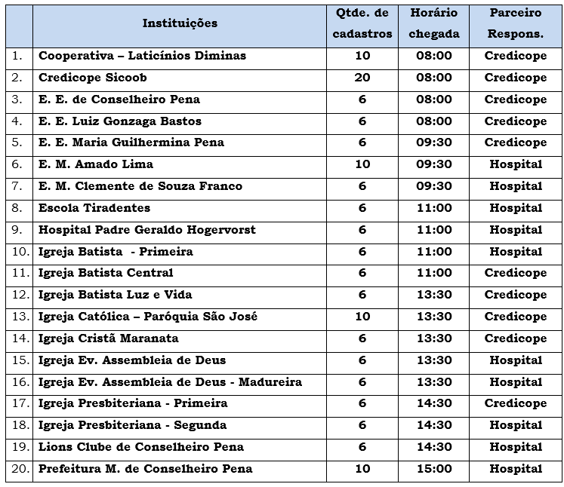
Instituições
+ + + + + + + + + + + + + + + + + + + + + + + + + + + + + + + + + + + + + + + + + + + + + + + +
sicoobcredicope.com.br

Slide 5
Vídeo Hemominas
Condições básicas para doar.

Slide 6
+ + + + + + + + + + + + + + + + + + + + + + + + + + + + + + + + + + +
Muito obrigado!

Slide 7
+ + + + + + + + + + + + + + + + + + + + + + + + + + + + + + + + + + + + + + + + + + + + + + + +

